Slide 1
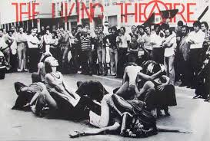
THE PLOT IS THE REVOLUTION THE LIVING THEATRE

Slide 2
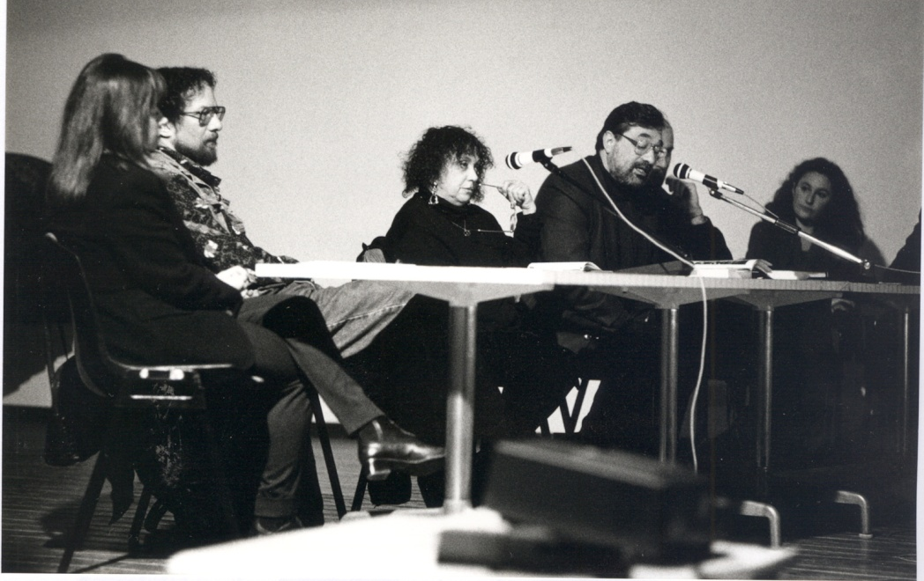
IN MEMORY OF JUDITH MALINA
While off the isle of Cyprus in a boat, I saw the head of Aphrodite afloat, And told her I'm an Anarchist and do not vote. She answered, "That's all right". "Oh stay!" I cried. "There are so many things we should discuss: the power of unnecessary kings, The sexual oppression of which Sappho sings..." But she sank out of sight.
J.Malina, Love and politics

Slide 3
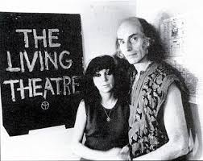
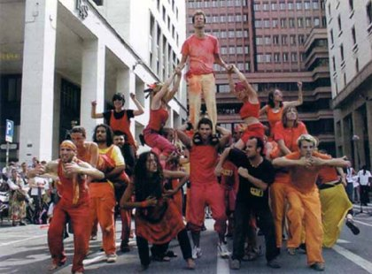

Slide 4
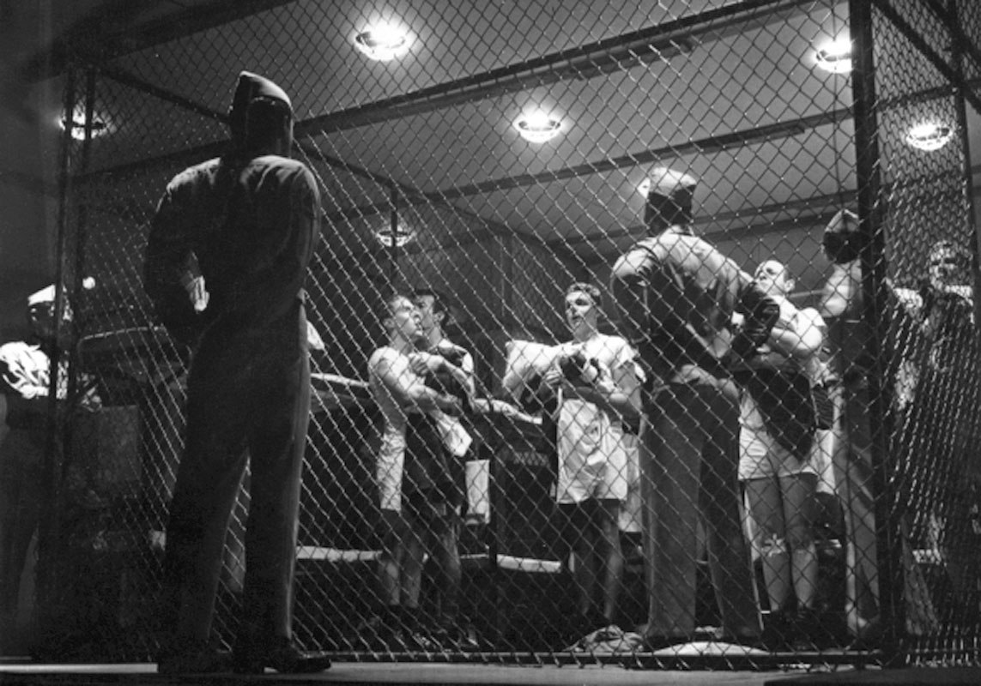
THE BRIG

Slide 5
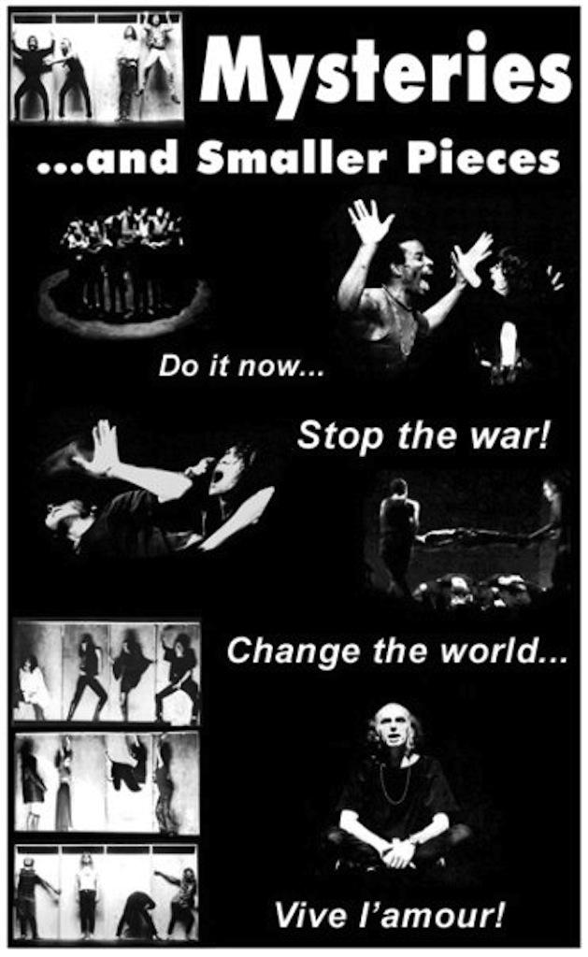
ANTHOLOGY in VIDEO

Slide 6
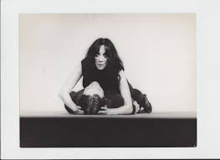
If there is a piece, in which civil disobedience is celebrated, this is precisely Antigone “
I believe that Antigone is within all of us when we refuse to do things in which we don’t believe, when we say no, even when the law threatens to punish us.
We are all Antigone: someone makes only small steps, other bigger towards the most radical change
VIDEO

Slide 7
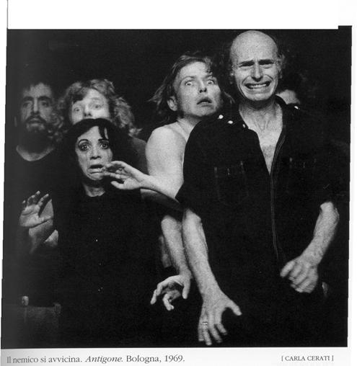
THE ACTORS FEARS FOR THE PUBLIC

Slide 8
Antigone is one of the key images and a major source of inspiration of the culture of this planet.
She is a woman and she is a precursor of the liberation movement and represents the will to demonstrate our own strength and the independence of thought and the ability to oppose our decision against the government, the court: even against the people if necessary. JUDITH MALINA

Slide 9
KREON Do you admit or you deny that you did it?
ANTIGONE I say that I did and I don't deny it KREON Now tell me, and be brief: are you aware of what was announced in the open city about this particular corpse? ANTIGONE I knew it. How could I help you. It was clear enough. KREON And yet you dared to break my law? ANTIGONE Just because it was your law, a human law, that's why a human being may break it – and I am just as human as you and only slightly more mortal.
(…)
if seem crazy to you because I fear the judgment of heaven, which hates the bare sight of mangled bodies, and I don't fear your judgement,

Slide 10
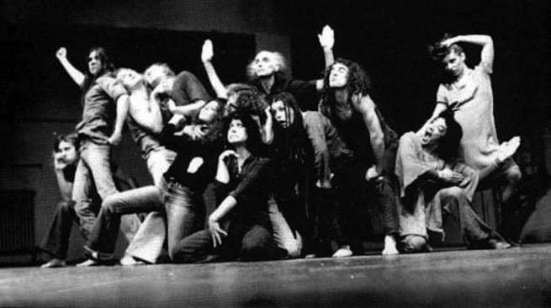
THE KING, THE SOLDIERS, THE PEOPLE

Slide 11
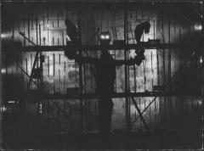
Frankenstein, 1965 Venezia
Teatro La Perla
Spettacolo in 3 atti.

Slide 12
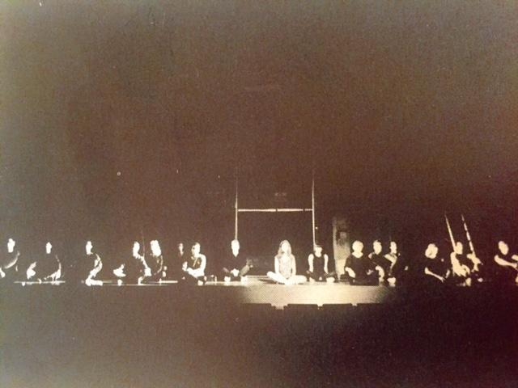
Atto 1
Una meditazione il cui scopo è portare alla levitazione
Gli interpreti stanno meditando immobili per 30 minuti.
Cominciano un respiro guaritore Yoga per 4 volte-
.

Slide 13
Sul significato della meditazione:
La Meditazione è l’azione fondamentale.
E’l’atto rivoluzionario di aspirazione a quanto sembra impossibile.
Noi esseri umani desideriamo la realizzazione di ciò che non sappiamo ancora come realizzare.
Vogliamo volare. Vogliamo levitare. Vogliamo sfidare la legge fondamentale della gravità.
L’intento è positivo. Vogliamo creare nuove possibilità. Vogliamo liberarci del nostro stato che ci vincola alle cose terrene. La comunità concentra le sue energie allo scopo di far avvenire il miracolo. Raccoglie tutte le risorse e le incentra su di uno, Chi? Quello che dovrà essere il Soggetto.
Gli interpreti eseguono il rituale del respiro guaritore che come ci insegnano i Maestri è fondamento della levitazione. Gli interpreti condividono con il pubblico questo genuino momento di sospensione.
Se ha successo il Dramma è consumato.
E’ stato stabilito con anticipo che se il soggetto dovesse levitare la rappresentazione sarebbe considerata riuscita e conclusa.
Gli interpreti si unirebbero al pubblico per celebrare il successo e procedere all’applicazione pratica del nuovo principio.

Slide 14
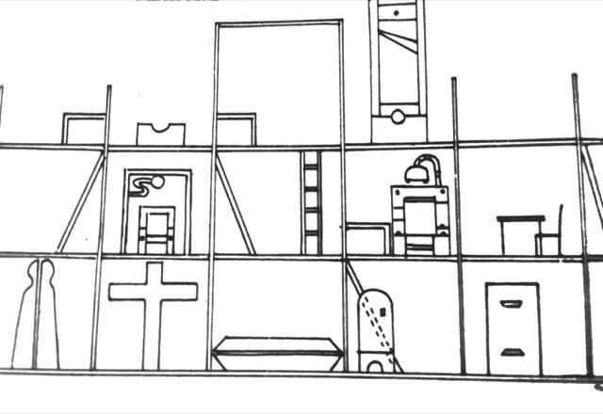
Se il rituale fallisce avviene una vittimizzazione
Interpreti e pubblico condividono un senso di frustrazione, si sentono privati del miracolo.
Bisogna identificare un colpevole a cui attribuire la responsabilità del fallimento. (video da 41’ a 45)

Slide 15
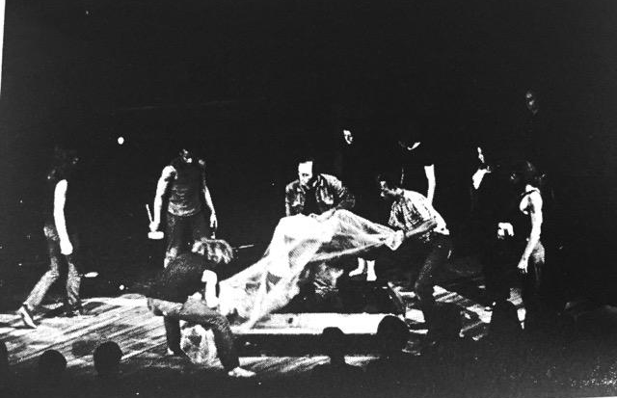
PROCESSO DI VITTIMIZZAZIONE IDENTIFICAZIONE DEL CAPRO ESPIATORIO- PERSECUZIONE- MORTE SANTIFICAZIONE PROCESSIONE

Slide 16
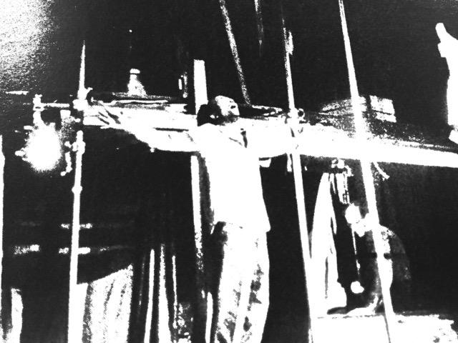
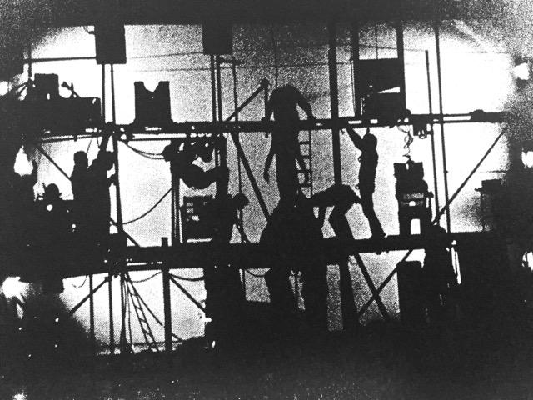
NO!
Rifiuto
Persecuzione
Uso degli strumenti di tortura e di messa a morte (video da 45-a 53)

Slide 17
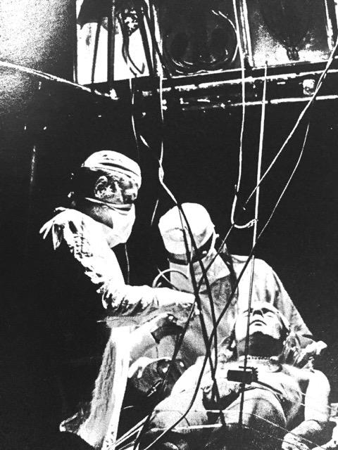
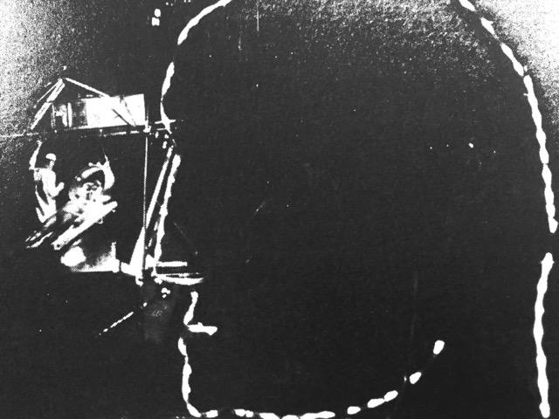
La nascita della Creatura dai cadaveri di chi si è opposto al Sistema di potere e di morte.
Il Dott. Frankenstein cuce insieme i pezzi dei corpi

Slide 18
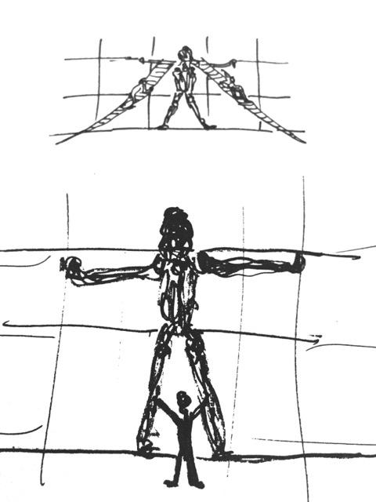
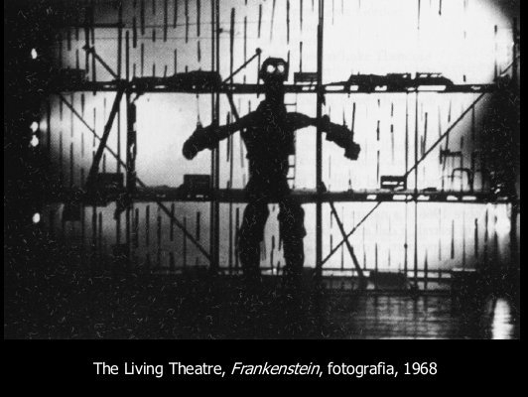
I corpi degli attori uniti insieme formano la Creatura
55 a 1’08)

Slide 19
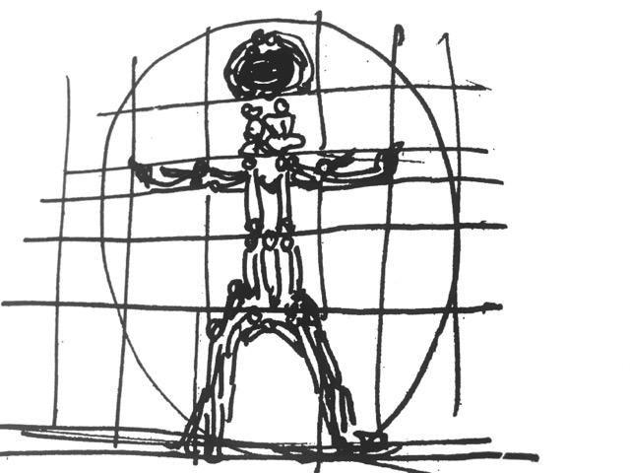

Slide 20
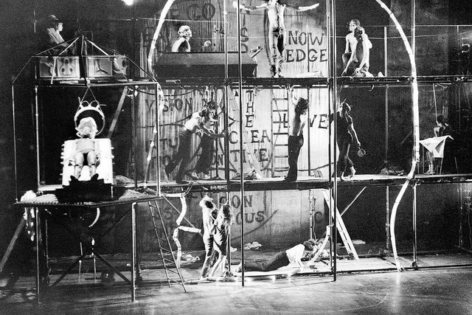
Nella mente della CREATURA:
he’s opening his eyes

Slide 21
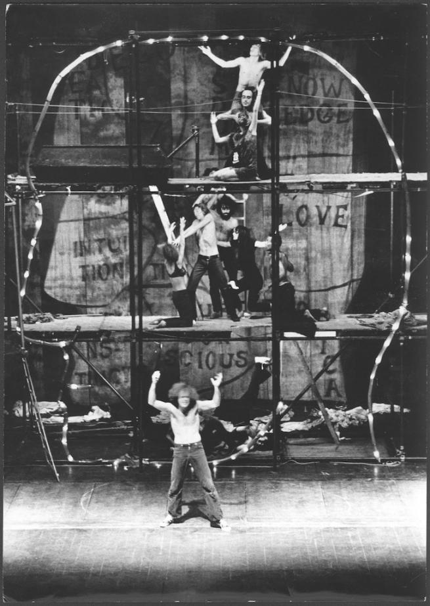

Slide 22
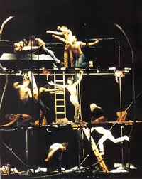

Slide 23
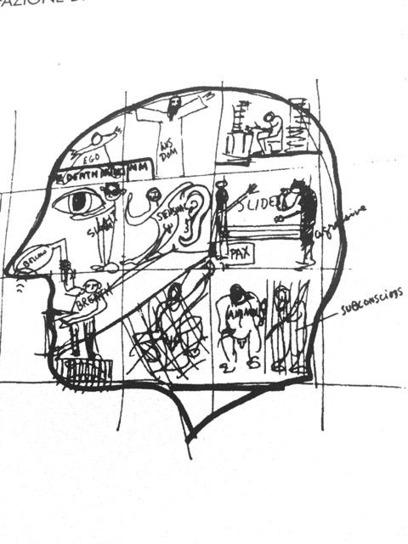

Slide 24
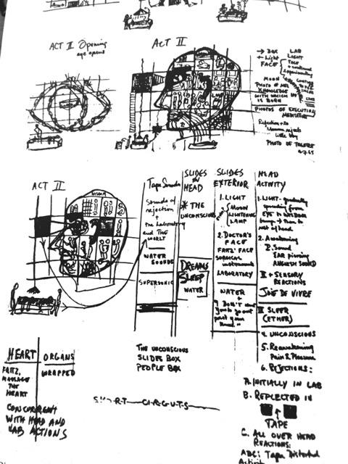

Slide 25
MONOLOGO DELLA CREATURA. IL RIBELLE
1’33’’
La creatura nella società borghese: Il teatro di IBSEN
CREATURA E DOTTORE SI INCONTRANO vogliono uccidersi a vicenda, vengono catturati ma si tendono la mano
Tutti i personaggi si ribellano e urlano NO
La gioia finale è declamata tramite le parole delle EUMENIDI DI ESCHILO

